Slide 1
Idemo u srednju!!!
Predavanje o E upisima za roditelje učenika 8.-ih razreda
Pripremila: Lea Liović, pedagoginja
27. travnja 2016. godine

Slide 2
UPISI U 1. RAZRED SREDNJE ŠKOLE
Dokumenti:
- Od prošle godine: Pravilnik o elementima i kriterijima za izbor kandidata za upis u 1. razred srednje škole
Popis predmeta posebno važnih za upis
Pratiti stranice: www.upisi.hr i www.mzos.hr
Notes:
Sastanak ravnatelja OŠ iz 5 županija, 6. veljače 2013., Osijek

Slide 3
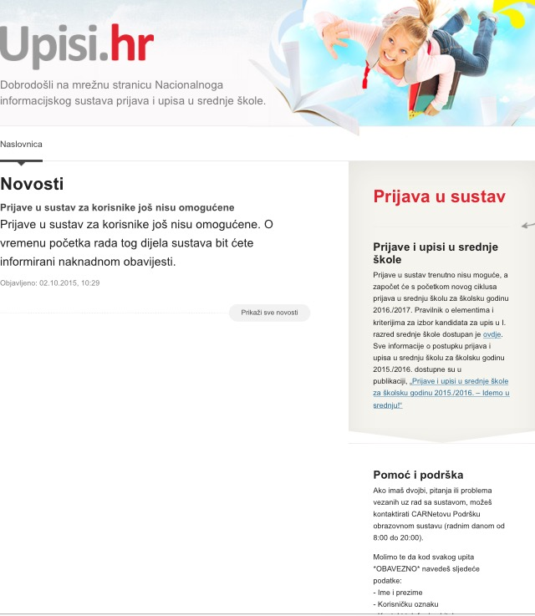
www.upisi.hr

Slide 4
CILJEVI
- Prijave i upis provode se putem Nacionalnog informacijskog sustava prijava i upisa u srednje škole (NISpuSŠ)
- U svakom upisnom roku kandidat može prijaviti najviše 6 odabira programa zanimanja
mijenjanje prioriteta, bolja informiranost i umreženost
transparentnost programa
SŠ – smanjena administracija
OŠ uvid u nastavak obrazovanja svojih učenika
Roditelji - smanjenje troškova pribavljanja dokumenata, manje hodanja, manje stresa
Notes:
Prijave u 5 škola i 10 programa, na stranici upisi.hr – dohvat od travnja

Slide 5
Sustav prijave: www.upisi.hr
OŠ – točnost podataka u e-matici
AAI – elektronički identitet- CARNET (u dogovoru sa razrednicima)
Učenik
ime.prezime.@skole.hr
Pita ga broj mobitela – savjet roditeljima: dati svoj broj mobitela
SMS-om dobiva PIN – jako važno čuvati!
Prijavljuje programe
Podatci - E-matica

Slide 6
SLIJED PRIJAVLJIVANJA
www.upisi.hr – STRANICA JOŠ NIJE AKTIVNA!
-korisničko ime i lozinka
-otvara županije – odabrati
-otvara popis škola (karta, adresa)-odabrati
-otvara programe-odabrati
-provjeriti svoje podatke i ocjene – E matica
-lista prioriteta: 1.,2., 3.,.. i plasman po školama
Program sam smješta na najbolje mjesto, ako je ostvaren 1. prioritet, ostale briše ...

Slide 7
ELEMENTI I KRITERIJI ZA
UPIS U I. RAZRED
SREDNJE ŠKOLE
šk. god. 2016./17.
Zajednički, dodatan, i posebni element

Slide 8
Zajednički element
prosjeci svih zaključnih ocjena svih nastavnih predmeta na dvije decimale od V.-VIII. r. (max. 20 bodova)
strukovne škole (trogodišnje): vrednuju se još i zaključne ocjene VII. i VIII. r. iz hrvatskog jezika, matematike i prvog stranog jezika (max. 50 bodova); potrebna liječnička svjedođžba medicine rada; za obrte ugovor o naukovanju – novo e-Naukovanje – www.minpo.hr
gimnazije i četverogodišnje škole: vrednuju se još i zaključne ocjene VII. i VIII. r. iz hrvatskog jezika, matematike i prvog stranog jezika te triju nastavnih predmeta (dva propisana Popisom predmeta posebno važnih za upis, jedan samostalno određuje škola) (max. 80 bodova)

Slide 9
Razlika odlikaša i odlikaša!
Uvedeno prošle šk. godine!
Dosadašnjim računanjem bodova, pri upisu u srednju školu, u istom su se položaju nalazili odlikaši s prosjecima 5,00 i oni s 4,5
Kako? - Prosjeci svih zaključnih ocjena svih nastavnih predmeta na dvije decimale u posljednja četiri razreda osnovnoga obrazovanja
Uzimaju se u obzir sve četiri godine jer se tako nagrađuje kontinuirani trud i rad učenika!
motivira ih se na rad u petom i šestom razredu, a ne samo zadnja dva razreda kako je do sada bio slučaj

Slide 10
Dodatni element vrednovanja
Dodatni element čine sposobnosti, darovitosti i znanja kandidata
Sposobnosti, darovitosti i znanja kandidata dokazuju se i vrednuju
- na osnovi provjere ispitivanja posebnih znanja, vještina, sposobnosti i darovitosti (likovna, glazbena, plesna umjetnost – čl.10.,11.,12.)
na osnovi rezultata postignutih na natjecanjima u znanju
na osnovi rezultata postignutih na natjecanjima školskih športskih društava

Slide 11
Članak 4.
Kandidat koji u osnovnoj školi nije učio određeni strani jezik, može prilikom prijave programa obrazovanja – odabrati učenje toga stranog jezika kao prvog stranog jezika – uz uvjet da je zadovoljio prethodnu provjeru znanja!
Posebna provjera znanja kandidata- članak 9.
Uvodi se tek od 2016./2017. godine
Srednje škole mogu provoditi provjere posebnih znanja iz nastavnih predmeta posebno važnih za upis!

Slide 12
Minimalni bodovni prag
Čl. 28. – za programe obrazovanja u trajanju od najmanje 4 godine, škola može utvrditi minimalni broj bodova potrebnih za prijavu kandidata za upis u pojedini program obrazovanja (za ostale programe stjecanja strukovne kvalifikacije, obrte ili programe koji traju manje od tri godine – ne utvrđuje se minimalni broj bodova
2013./2014: Ukidaju se bodovni pragovi budući da e-upisi svu djecu rangiraju na jedinstven način - prema njihovim bodovima, interesima i sposobnostima; čime se isključuje svaka mogućnost manipulacije.
Notes:
Područja mogu smanjiti praga najviše za 4 boda, nema bodovnog praga za trogodišnje

Slide 13
Vrednovanje rezultata kandidata postignutih na natjecanjima u znanju i sportu
(čl.16.,17.)

Slide 14
Pravo na izravan upis ili dodatne bodove ostvaruju kandidati na osnovi rezultata koji su postigli na:
natjecanju iz znanja:
hrvatskog jezika, matematike te prvoga stranog jezika
Natjecanjima u znanju iz dva nastavna predmeta u skladu s Popisom posebno značajnim za upis
Jednom natjecanju iz znanja koji samostalno određuje srednja škola iz Kataloga natjecanja i smotri učenika (AZOO)
Državno/međunarodno natjecanje – 1.,2.,ili 3.mjesto osvojeno kao pojedinac u posljednja četiri razreda – izravan upis (uvjet zadovoljiti na ispitu sposobnosti- u školama gdje je to uvjet)
Prvo osvojeno mjesto kao član skupine u posljednja 4 razreda – 4 boda, drugo mjesto – 3 boda, dok je treće mjesto 2 boda i NOVO – sudjelovanje kao pojedinac ili član skupine u posljednja 4 razreda – 1 bod

Slide 15
Vrednovanje rezultata kandidata postignutih na sportskim natjecanjima
Pravo na dodatne bodove kandidati ostvaruju na temelju službene evidencije o rezultatima održanih natjecanja školskih sportskih društava koju vodi HŠŠS.
3 BODA – učenici koji su na državnom natjecanju kao članovi ekipe osvojili prvo mjesto ( drugo mjesto – dva boda, treće mjesto 1 bod)
POSEBNU POZORNOST OBRATITI NA ROKOVE UPISA SPORTAŠA! – oni su uvijek ranije...

Slide 16
Nema dodatnih bodova za drugi strani jezik i glazbenu školu!
Zašto : jer nije svim učenicima jednako omogućeno u cijeloj državi!
Čl.13. – na temelju iznimne darovitosti (a koju će pokazati na provjeri darovitosti koju provodi glazbena ili plasna škola) u pripremni program srednje škole, odnosno u prvi razred srednje glazbene ili plesne škole- može se upisati kandidat koji još nije završio završni razred općeobrazovnog osnovnog obrazovanja!

Slide 17
Poseban element vrednovanja kandidata

Slide 18
Zdravstvene teškoće.....
Kandidati sa zdravstvenim poteškoćama – kandidati koji su osnovno obrazovanje završili po redovitom nastavnom planu i programu - a kojemu su zdravstvene teškoće utjecale na postizanje rezultata - ostvaruju pravo na jedan dodatni bod – koje određuje stručno mišljenje Službe za profesionalno usmjeravanje učenika HZZ
Za ostvarivanje prava treba se priložiti stručno mišljenje HZZ-a o sposobnostima i motivaciji učenika za – u pravilu pet, a najmanje tri primjerena oblika obrazovanja (strukovnog – s oznakom programa, umjetničkog ili/i gimnazijskog) –na temelju prethodno dostavljene specijalističke medicinske dokumentacije, školski liječnik koji je pratio kandidata tijekom obrazovanja

Slide 19
Pravo na dodatan bod ostvaruju i...
kandidati koji žive u otežanim ekonomskim i socijalnim uvjetima koji su mogli utjecati na njegov školski uspjeh:
djeca koja žive s jednim ili oba roditelja s dugotrajnom teškom bolesti, kojima su oba roditelja dugotrajno nezaposlena, koja žive sa samohranim roditeljem ili je jedan od roditelja preminuo
dijete bez roditelja ili odgovarajuće roditeljske skrbi prema zakonu koji uređuje socijalna skrb

Slide 20
Za ostvarivanje prava dodatnog boda potrebno je priložiti: (čl. 20.)
Liječničku potvrdu o dugotrajnoj težoj bolesti jednog ili oba roditelja
Potvrdu o nezaposlenosti (HZZ)
Potvrdu o korištenju socijalne pomoći
Ispravu iz matice umrlih ili smrtni list
Potvrdu nadležnog centra za socijalnu skrb ako je kandidat dijete bez roditelja ili odgovarajuće socijalne skrbi)

Slide 21
Vrednovanje uspjeha kandidata s teškoćama u razvoju (čl.23)
Kandidat s teškoćama u razvoju je kandidat koji je osnovnu školu završio prema rješenju Ureda državne uprave o primjerenom obliku obrazovanja
Kandidati se rangiraju na zasebnim ljestvicama poretka, a temeljem ostvarenog ukupnog broja bodova utvrđenog tijekom postupka vrednovanja – u programima obrazovanja za koje posjeduju stručno mišljenje službe za profesionalno usmjeravanje HZZ-a
Za ostvarivanje prava, kandidat obavezno prilaže slijedeće dokumente:

Slide 22
rješenje ureda državne uprave u županiji odnosno Gradskoga ureda za obrazovanje, kulturu i šport Grada Zagreba o primjerenom obliku školovanja u osnovnoj školi;
stručno mišljenje službe za profesionalno usmjeravanje Hrvatskog zavoda za zapošljavanje o sposobnostima i motivaciji učenika za najmanje tri primjerena programa obrazovanja, u pravilu pet (strukovnoga, umjetničkoga i/ili gimnazijskoga) – koje je izdano na temelju stručnog mišljenja nadležnog školskog liječnika koji je pratio kandidata tijekom prethodnog obrazovanja, a na temelju dostavljene specijalističke medicinske dokumentacije

Slide 23
Važno za upis:
Kandidati s teškoćama u razvoju – javljaju se Uredu državne uprave koji im pomaže u odabiru srednje škole – za koju je kandidat dobio mišljenje službe za profesionalno usmjeravanje HZZ!
Njih upisuje upisno povjerenstvo ureda državne uprave u NISpuSŠ na zasebnu rang ljestvicu, i to ranije, sukladno s rokovima koji će biti objavljeni!
No ne postoji garancija da će biti upisani baš na taj prvi prioritet koji odrede..

Slide 24
Upis kandidata na osnovi Nacionalne strategije za uključivanje Roma za razdoblje od 2013. do 2020. godine
Kandidatu za upis koji je pripadnik romske nacionalne manjine, a živi u uvjetima koji su mogli nepovoljno utjecati na njegov uspjeh u osnovnoj školi, dodaju se dva boda na ukupan broj bodova
No obavezno se prilaže – preporuka Vijeća romske nacionalne manjine odnosno registrirane Romske udruge

Slide 25
Razlika prijavnica i upisnica
Kada se lista prioriteta zaključa, prijavnicu s konačnom listom poretka iz sustava ispisuje razrednik (potpisuje i učenik i roditelj, svaku prijavnicu razrednik kopira i sprema u arhivu škole!)
Bit će organiziran dan, i termin ispisivanja prijavnica kada trebate sa učenicima doći u školu (8. srpnja prošle godine)!
Upisnica – obrazac koji se preuzima na mrežnoj stranici www.upisi.hr – potpisuje učenik i roditelj – i dostavlja u srednju školu! (prošle godine između 13. i 17. srpnja)

Slide 26
Važno!
Poštivati rokove dostave dodatne potrebne dokumentacije (potvrdu školske medicine, liječničke svjedodžbe rada, ugovor o naukovanju i slično)
Programi škola za koje postoje dodatne provjere imaju raniji rok prijave!
U drugom upisnom jesenskom roku, moguće je prijaviti samo one obrazovne programe za koje kvota nije ispunjena u ljetnom roku)

Slide 27
Zdravstvena sposobnost kandidata, članak 24.
Kandidat koji se upisuje u programe za koje je posebnim propisima i mjerilima određeno obvezno utvrđivanje zdravstvene sposobnosti – pri upisu u te programe obvezno dostavlja:
1) potvrdu nadležnoga školskog liječnika o zdravstvenoj sposobnosti kandidata za program
2) Liječničku svjedodžbu medicine rada

Slide 28
Organizacija zadnjeg dana
Na web stranici će biti objavljeno do kada su djeca u školi! (npr. 10 ili 11h)!

Slide 29
Hvala na pozornosti...
... i sretno!

